Slide 1
Replicar datos entre servidores conectados de forma continua: Replicación transaccional
Lección 1: Publicar datos con la replicación transaccional
Lección 2: Crear una suscripción a la publicación transaccional
Lección 3: Validar la suscripción y medir la latencia

Slide 2
La replicación es una buena solución para el problema de mover datos entre servidores conectados de forma continua. La utilización de asistentes para replicación le facilitará la configuración y administración de una topología de replicación. Este tutorial le mostrará cómo configurar una topología de replicación para servidores conectados de forma continua.

Slide 3

Replicar datos entre servidores conectados de forma continua
Publicador/Distrubuidor
NorthwindM con las modificaciones de sucursales
Publicación: TransaccionalNormal
- Artículo: Products, se omite solo las columnas Discontinued y ReorderLevel.
- Filtro: Supplier < 5
Suscriptor
NorthwindTrans
Con las modificaciones de sucursales

Slide 4
Para utilizar este tutorial, el sistema debe contar con los siguientes componentes:
En el publicador (servidor de origen):
  Cualquier edición de SQL Server, excepto Express (SQL Server Express) o SQL Server Compact 3.5 SP2. Estas ediciones no pueden ser publicadores de replicación.
  Base de datos de ejemplo Northwind.
En el suscriptor (servidor de destino):
Cualquier edición de SQL Server, salvo SQL Server Compact 3.5 SP2. SQL Server Compact 3.5 SP2 no puede ser suscriptor en una replicación transaccional.
En SQL Server Management Studio, debe conectarse al publicador y al suscriptor con un inicio de sesión que debe ser miembro de la función fija de servidor sysadmin.

Slide 5
Lección 1: Publicar datos con la replicación transaccional
En esta lección, creará una publicación transaccional con SQL Server Management Studio para publicar un subconjunto filtrado de la tabla Products en la base de datos NorthwindM.
También agregará un inicio de sesión de SQL Server que utiliza el Agente de distribución para la lista de acceso a la publicación (PAL).

Slide 6
Lección 1: Publicar datos con la replicación transaccional
- Crear publicaciones y definir artículos:
Se creará la publicación TransaccionalNormal , contiene el articulo Products, se omite solo las columnas Discontinued y ReorderLevel
- Ver el estado de la generación de instantáneas
- Agregar el inicio de sesión del Agente de distribución para la lista de acceso de la publicación (PAL)

Slide 7
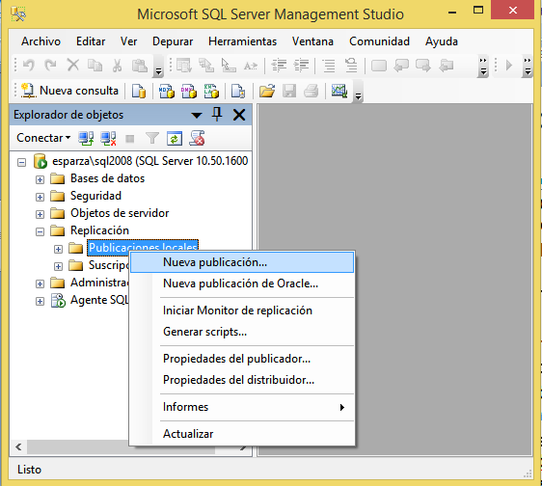
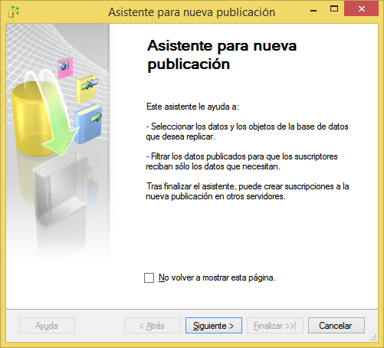
Crear publicaciones y definir artículos
1.- Conéctese al publicador en SQL Server Management Studio y, a continuación, expanda el nodo del servidor.
2.- Expanda la carpeta Replicación, haga clic con el botón secundario en la carpeta Publicaciones locales y, a continuación, haga clic en Nueva publicación.
Se iniciará el Asistente para nueva publicación.

Slide 8
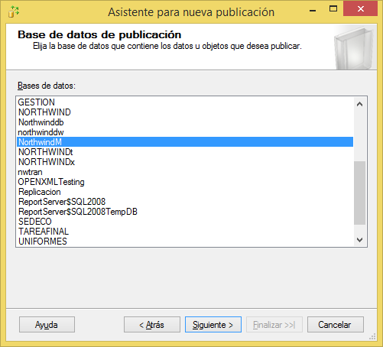
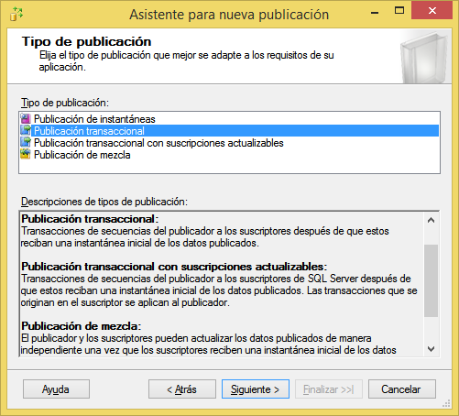
Crear publicaciones y definir artículos
3.- En la página Base de datos de publicaciones, seleccione NorthwindM y, a continuación, haga clic en Siguiente.
4.- En la página Tipo de publicación, seleccione Publicación transaccional y, a continuación, haga clic en Siguiente.

Slide 9
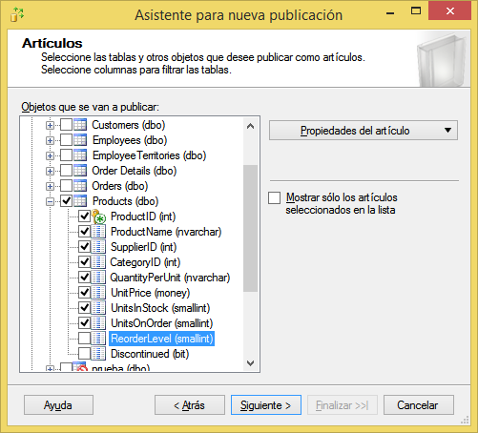
Crear publicaciones y definir artículos
5.- En la página Artículos, expanda el nodo Tablas, active la casilla Products, expanda Products y, a continuación, desactive las casillas Discontinued y ReorderLevel. Haga clic en Siguiente.

Slide 10
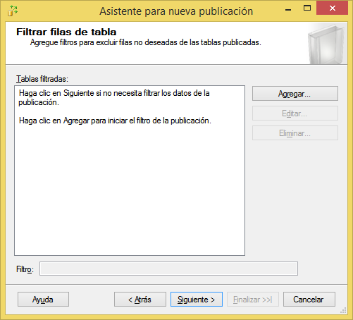
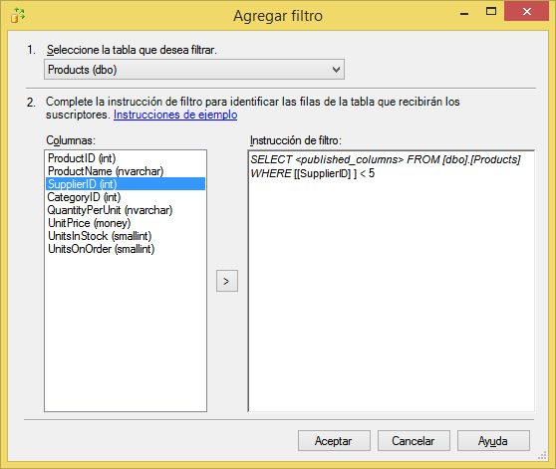
Crear publicaciones y definir artículos
6.- En la página Filtrar filas de tabla, haga clic en Agregar.
7.- En el cuadro de diálogo Agregar filtro, haga clic en la columna supplierid , haga clic en la flecha derecha para agregar la columna a la cláusula WHERE de la consulta del filtro y modifique la cláusula WHERE de la manera siguiente: WHERE [suplierid ] < 5

Slide 11
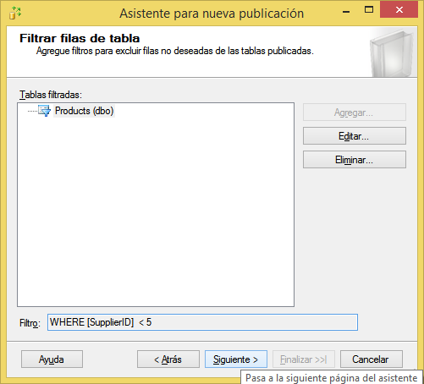
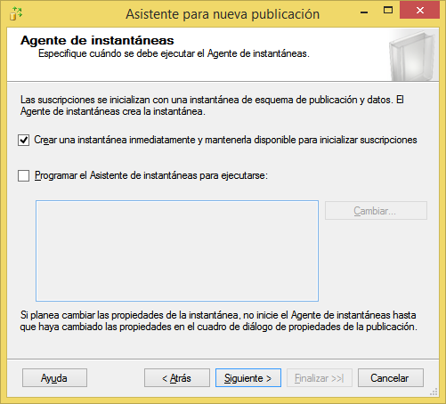
Crear publicaciones y definir artículos
8.- Haga clic en Aceptar y, a continuación, en Siguiente.
9.- Active la casilla Crear una instantánea inmediatamente y mantenerla disponible para inicializar suscripciones y haga clic en Siguiente.

Slide 12
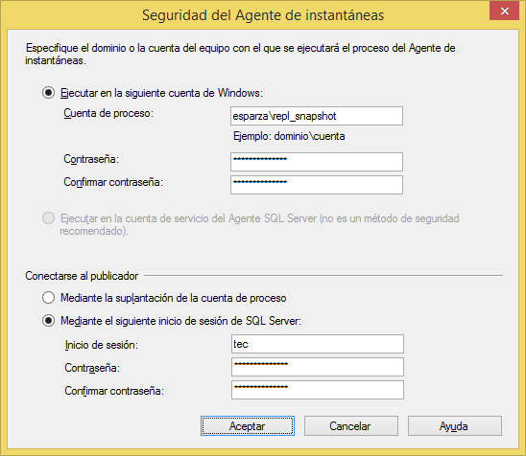
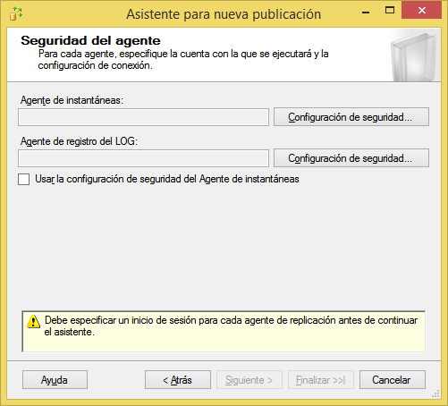
Crear publicaciones y definir artículos
10.- En la página Seguridad del agente, desactive la casilla Usar la configuración de seguridad del Agente de instantáneas.
11.- Haga clic en Configuración de seguridad para el Agente de instantáneas, escriba <nombreDeEquipo>\repl_snapshot en el cuadro Cuenta de proceso, proporcione la contraseña de la cuenta (tec) y, a continuación, haga clic en Aceptar. En la opción Conectarse al publicador, seleccione Mediante el siguiente Inicio de sesión de SQL server: Inicio de sesión: tec, Contraseña: 123.

Slide 13
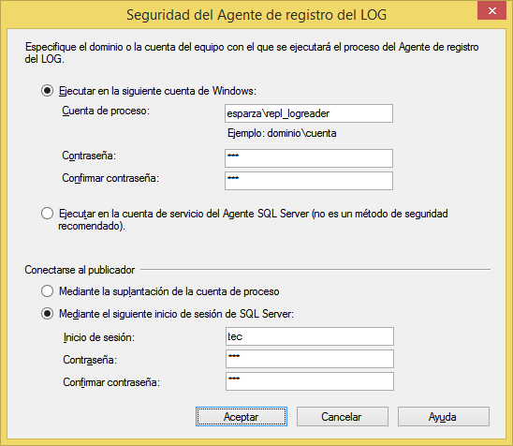
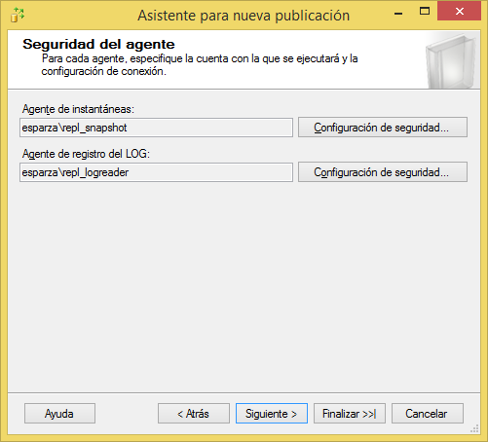
Crear publicaciones y definir artículos
12.- Repita el paso anterior para establecer repl_logreader como la cuenta de proceso para el Agente de registro del LOG y, a continuación, haga clic en Finalizar.

Slide 14
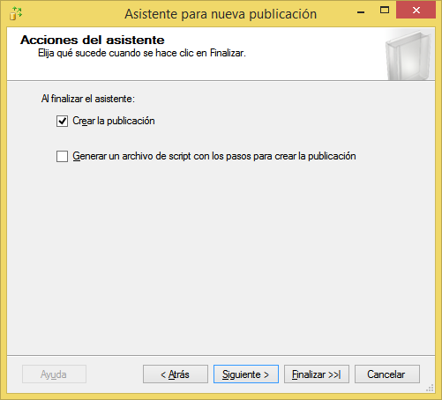
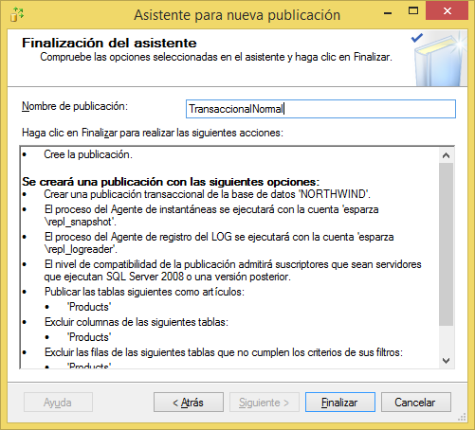
Crear publicaciones y definir artículos
13.- En la página Finalización del asistente, escriba TransaccionalNormal en el cuadro Nombre de publicación y, a continuación, haga clic en Finalizar.

Slide 15
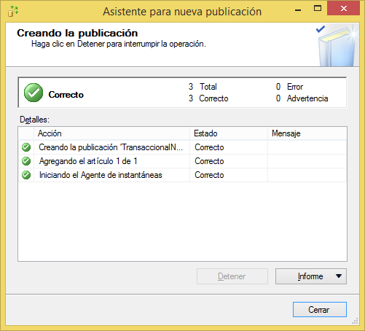
CREAR PUBLICACIONES Y DEFINIR ARTÍCULOS
14.- Una vez se haya creado la publicación, haga clic en Cerrar para finalizar el asistente.

Slide 17
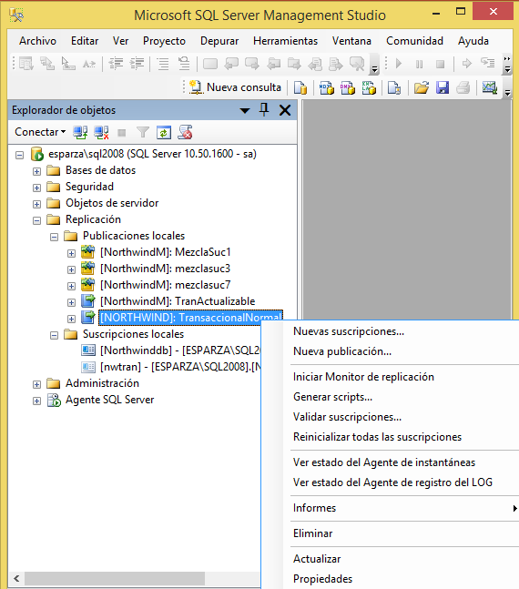
Ver el estado de la generación de instantáneas
1.- Conéctese al publicador en SQL Server Management Studio, expanda el nodo del servidor y luego la carpeta Replicación.
2.- En la carpeta Publicaciones locales, haga clic con el botón secundario en TransaccionalNormal y, luego, en Ver estado del Agente de instantáneas.

Slide 18
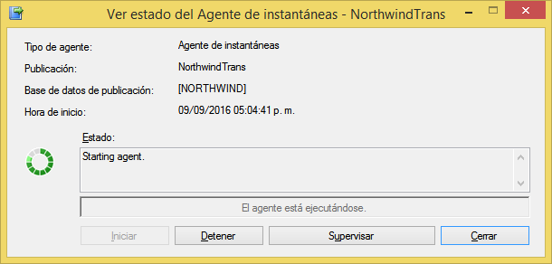
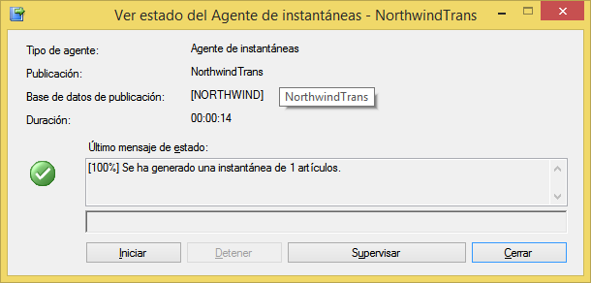
Ver el estado de la generación de instantáneas
3.- Se muestra el estado actual del trabajo del Agente de instantáneas para la publicación. Compruebe que el trabajo de instantáneas sea correcto antes de continuar con la siguiente lección.

Slide 20
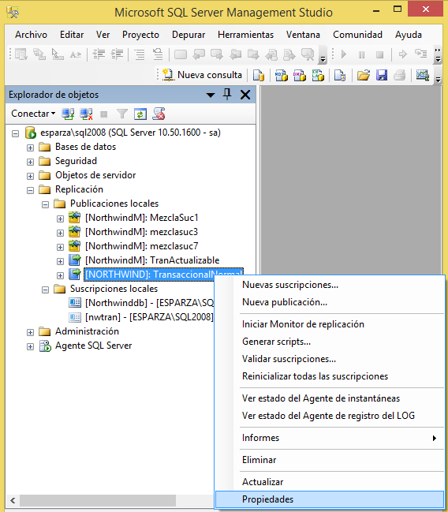
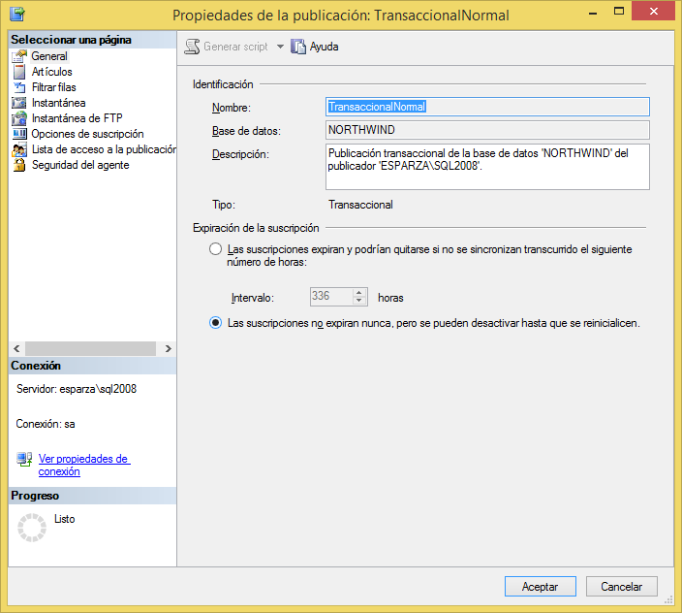
Agregar el inicio de sesión del Agente de distribución para la lista de acceso de la publicación (PAL)
2.- En la carpeta Publicaciones locales, haga clic con el botón secundario en TransaccionalNormal y, luego, en Propiedades.
Se muestra el cuadro de diálogo Propiedades de la publicación.

Slide 21
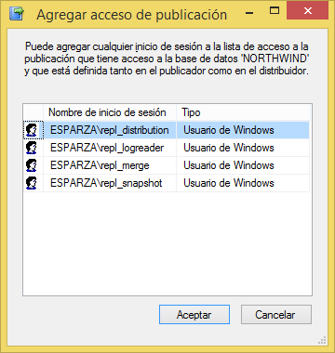
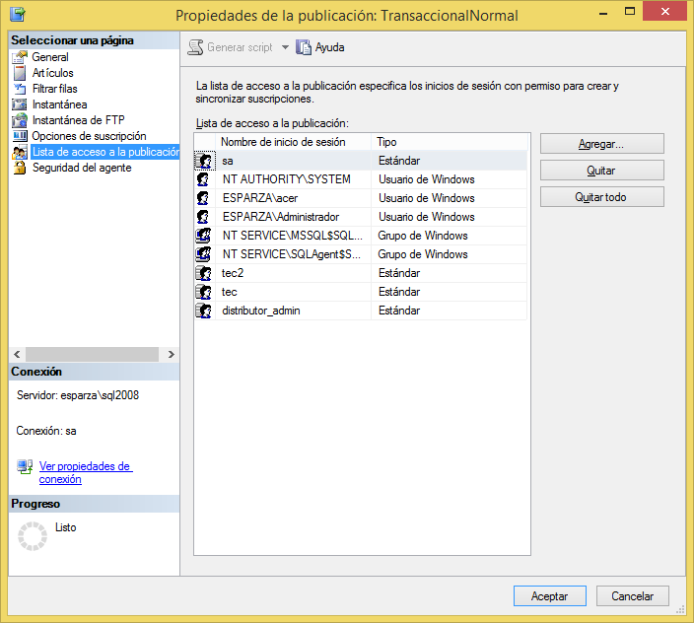
Agregar el inicio de sesión del Agente de distribución para la lista de acceso de la publicación (PAL)
3.- Seleccione la página Lista de acceso a la publicación y haga clic en Agregar.
4.- En el cuadro de diálogo Agregar acceso de publicación, seleccione <nombreDeEquipo>\repl_distribution y haga clic en Aceptar. Haga clic en Aceptar.

Slide 22
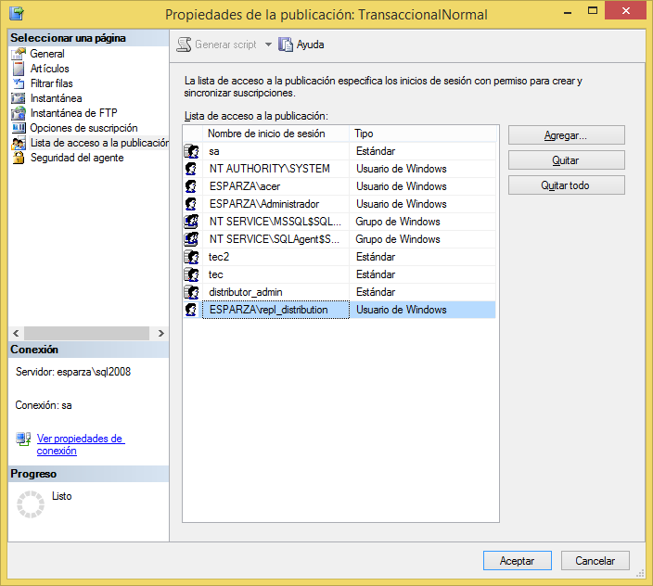
Agregar el inicio de sesión del Agente de distribución para la lista de acceso de la publicación (PAL)
5.- Se agrega el usuario en la lista de acceso a la distribución, orpimir Aceptar.

Slide 24
Lección 2: Crear una suscripción a la publicación transaccional
Crear la suscripción
Establecer permisos de base de datos en el suscriptor
Para ver el estado de sincronización de la suscripción

Slide 25
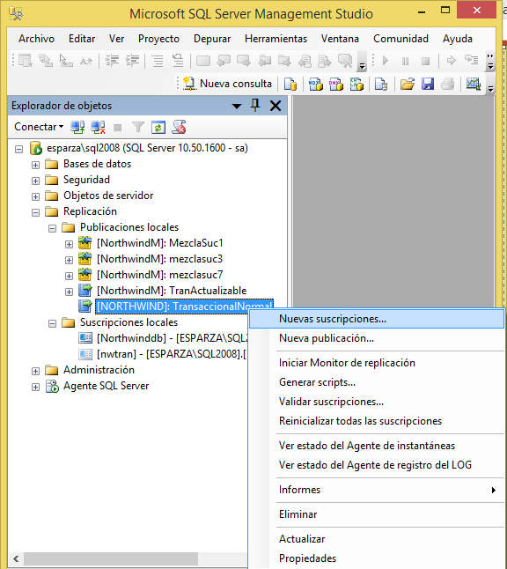
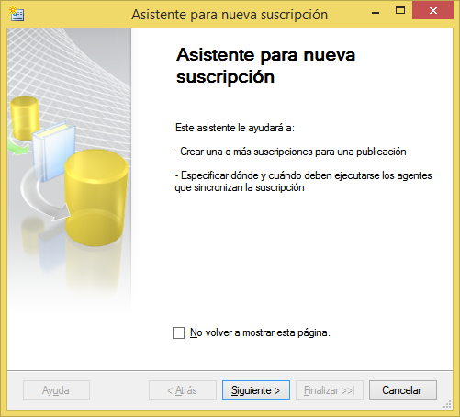
Crear la suscripción
1.- Conéctese al publicador en SQL Server Management Studio, expanda el nodo del servidor y luego la carpeta Replicación.
2.- En la carpeta Publicaciones locales, haga clic con el botón secundario en TransaccionalNormal y, luego, en Nueva suscripción.
Se iniciará el Asistente para nueva suscripción.

Slide 26
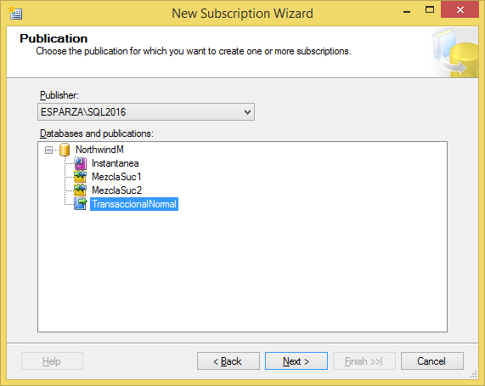
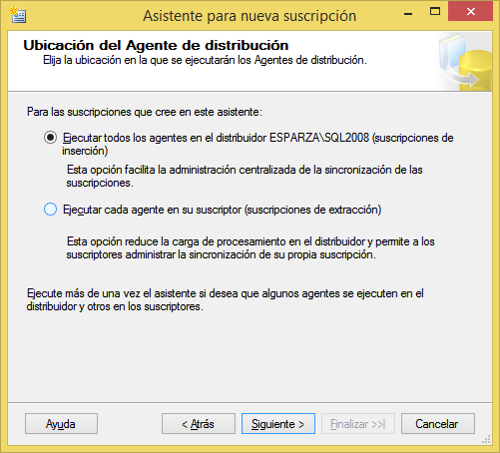
Crear la suscripción
3.- En la página Publicación, seleccione TransaccionalNormal y, a continuación, haga clic en Siguiente.
4.- En la página Ubicación del Agente de distribución, seleccione Ejecutar todos los agentes en el distribuidor y luego haga clic en Siguiente.

Slide 27
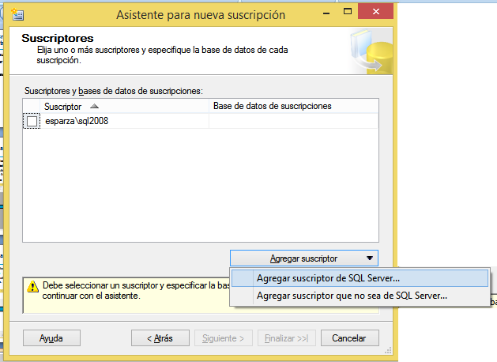
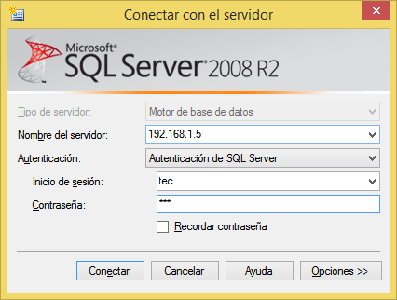
Crear la suscripción
5.- En la página Suscriptores, si no se muestra el nombre de la instancia del suscriptor, haga clic en Agregar suscriptor y luego, en Agregar suscriptor de SQL Server, y escriba el nombre de la instancia del suscriptor en el cuadro de diálogo Conectar al servidor y, a continuación, haga clic en Conectar.

Slide 28
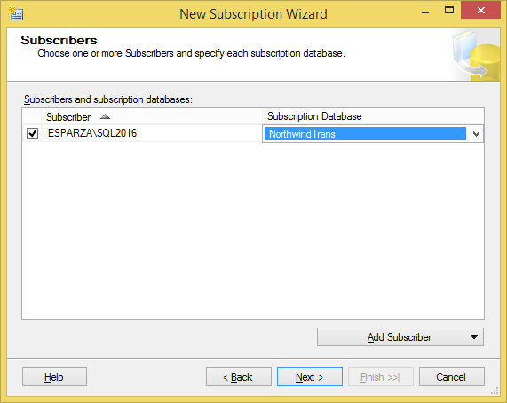
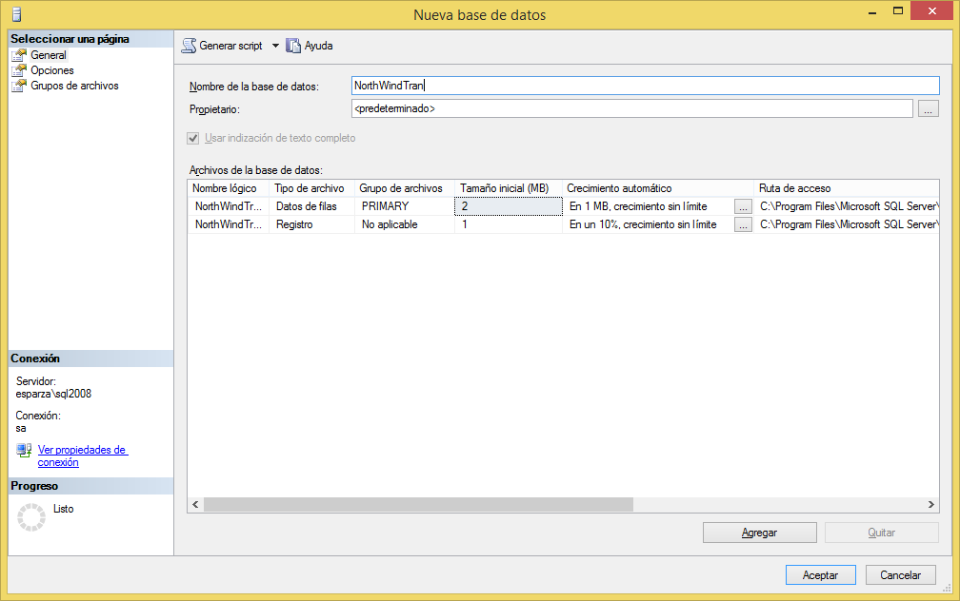
Crear la suscripción
6.- En la página Suscriptores, seleccione el nombre de instancia del servidor del suscriptor y luego seleccione <Nueva base de datos> en Base de datos de suscripciones.
7.- En el cuadro de diálogo Nueva base de datos, escriba NorthwindTrans en el cuadro Nombre de la base de datos, haga clic en Aceptar y luego, en Siguiente.

Slide 29
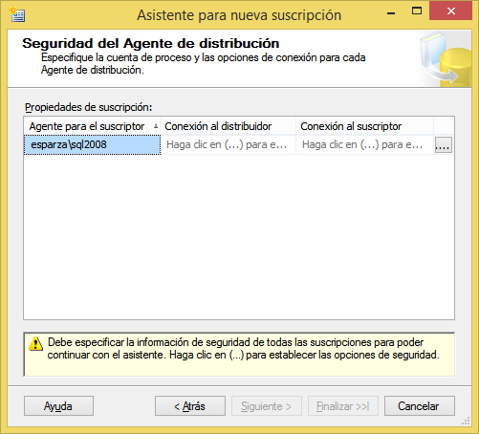
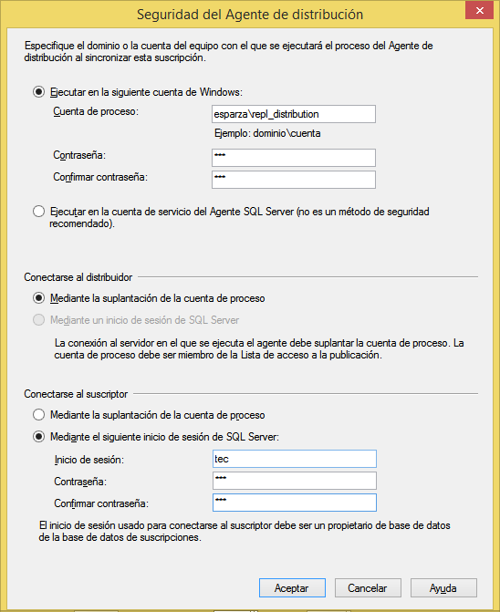
Crear la suscripción
8.- En el cuadro de diálogo Seguridad del Agente de distribución, haga clic en el botón de puntos suspensivos (…), escriba <nombreDeEquipo>\repl_distribution en el cuadro Cuenta de proceso, escriba la contraseña para esta cuenta (tec),
9.- En conectarse al suscriptor, seleccione Mediante el siguiente inicio de sesión de SQL Server, usando IS: tec, contraseña: 123. haga clic en Aceptar.

Slide 30
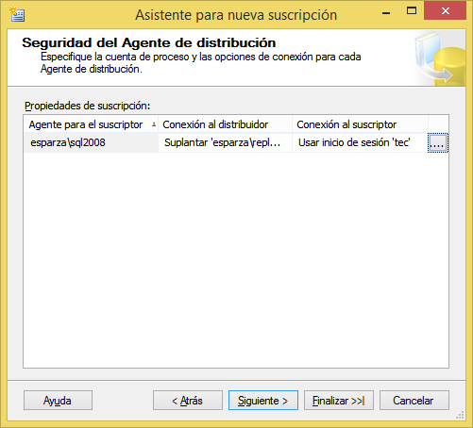
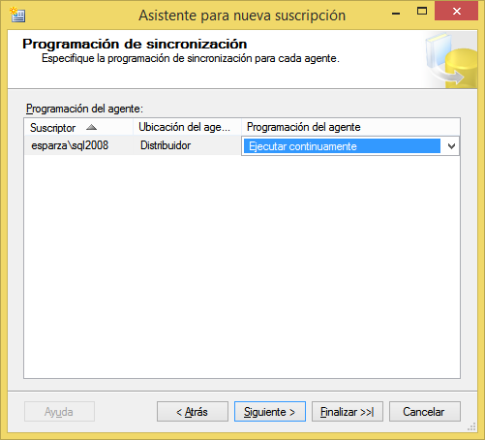
Crear la suscripción
9.- A continuación oprima Siguiente .
10.- En la página Programación de sincronización seleccione Ejecutar Continuamente, posteriormente seleccione Siguiente.

Slide 31
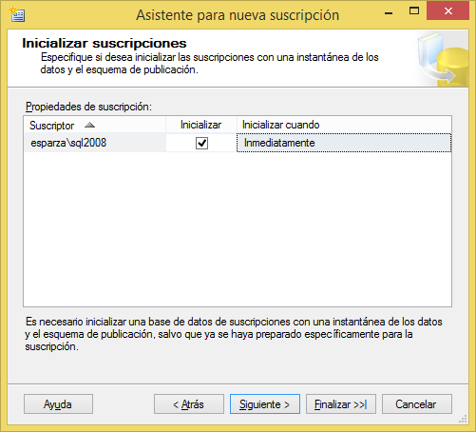
Crear la suscripción
11.- En la página Inicializar Suscripción, seleccione Inmediatamente, posteriormente seleccione Siguiente.

Slide 32
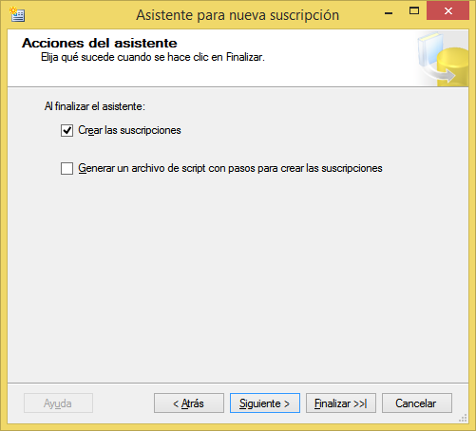
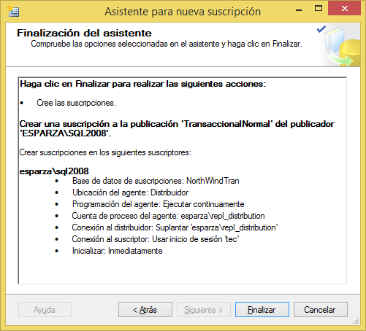
Crear la suscripción
12.- En la página Acciones de asistente, seleccione Crear las suscriptores, posteriormente seleccione Siguiente.
13.- En la pagina Finalización del asistente, haga clic en Finalizar.

Slide 33
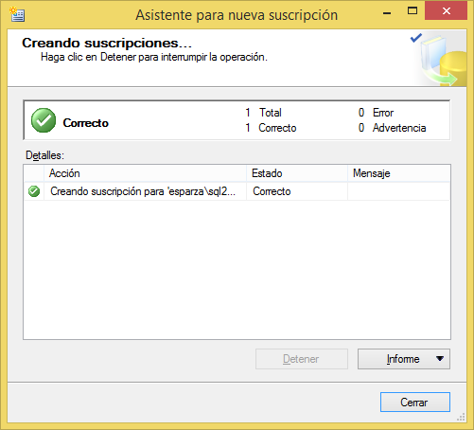
Crear la suscripción
14 .- Una vez terminado el proceso, debe marcar en verde todas las opciones.

Slide 35
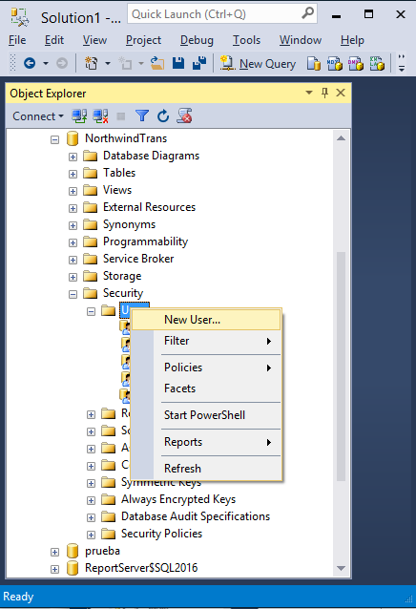
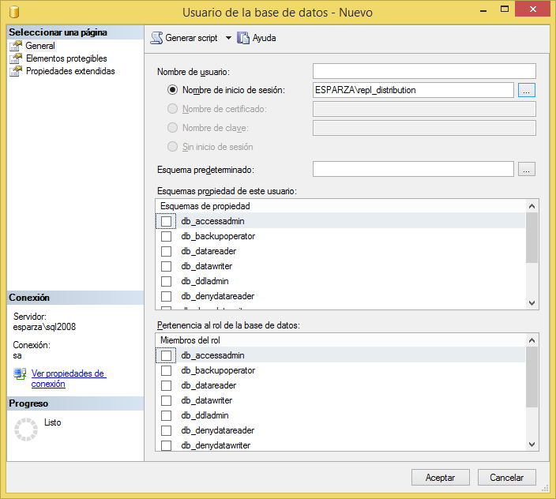
Establecer permisos de base de datos en el suscriptor
1.- Conéctese al suscriptor en SQL Server Management Studio, expanda Bases de datos, NorthwindTrans y Seguridad, haga clic con el botón secundario en Usuarios y, a continuación, seleccione Nuevo usuario.

Slide 36
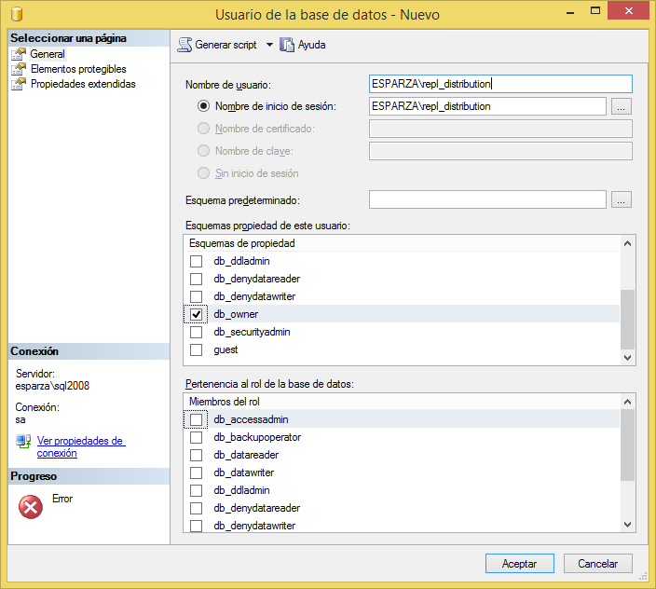
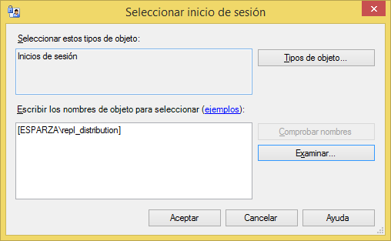
Establecer permisos de base de datos en el suscriptor
2.- En la página General, escriba <nombreDeEquipo>\repl_distribution en el cuadro Nombre de usuario. Haga clic en el botón de puntos suspensivos (…), haga clic en Examinar, seleccione <nombreDeEquipo>\repl_distribution, haga clic en Aceptar, luego en Comprobar nombres y, por último, en Aceptar.

Slide 37
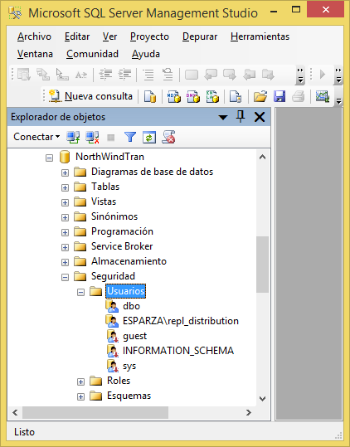
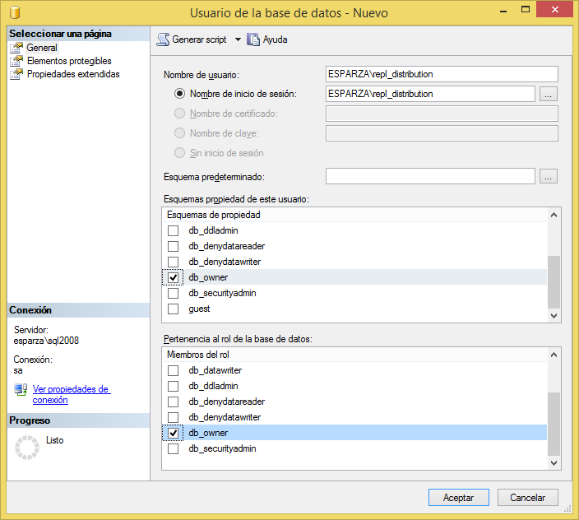
Establecer permisos de base de datos en el suscriptor
3.- En Esquema de propiedad y en Pertenencia al role de la base de datos seleccione db_owner y luego haga clic en Aceptar para crear el usuario.

Slide 39
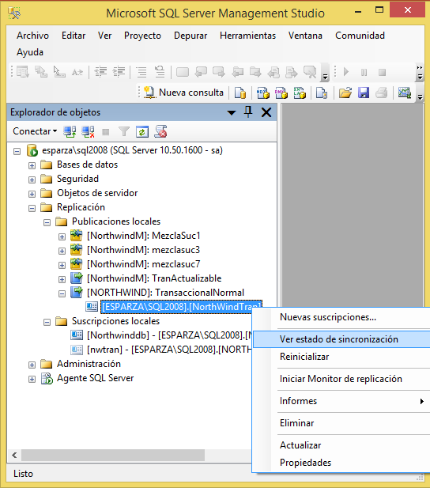
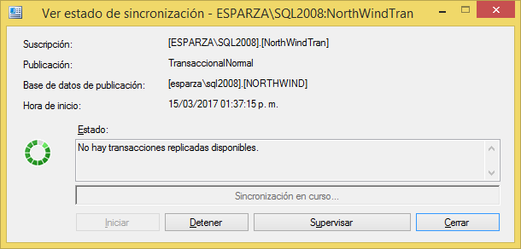
Para ver el estado de sincronización de la suscripción
1.- Conéctese al publicador en SQL Server Management Studio, expanda la carpeta Replicación.
2.- En la carpeta Publicaciones locales, expanda la publicación TransaccionalNormal, haga clic con el botón secundario en la suscripción de la base de datos NorthwindTrans y, a continuación, haga clic en Ver estado de sincronización.
Se mostrará el actual estado de sincronización de la suscripción.

Slide 40
Para ver el estado de sincronización de la suscripción
3.- Si la suscripción no está visible en TransaccionalNormal, presione F5 para actualizar la lista.
Ha creado correctamente una suscripción a la publicación transaccional. Dado que el Agente de distribución para esta suscripción se ejecuta continuamente, la suscripción se inicializa cuando se crea. A continuación, utilizará tokens de seguimiento para comprobar que los cambios se replican en el suscriptor y para determinar la latencia.

Slide 42
Lección 3: Validar la suscripción y medir la latencia
En esta lección, utilizará tokens de traza para comprobar que los cambios se replican en el suscriptor y para determinar la latencia, es decir, el tiempo que se requiere para que un cambio realizado en el publicador aparezca en el suscriptor.
Para insertar un token de traza y ver la información del token

Slide 43
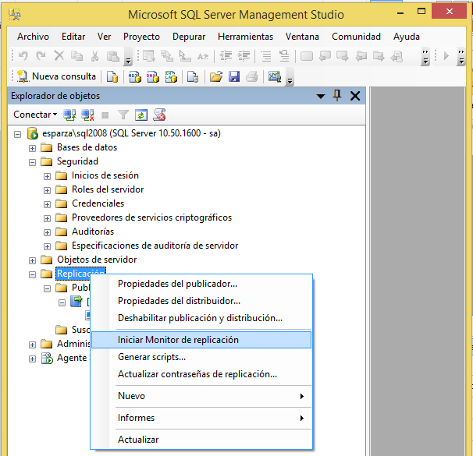
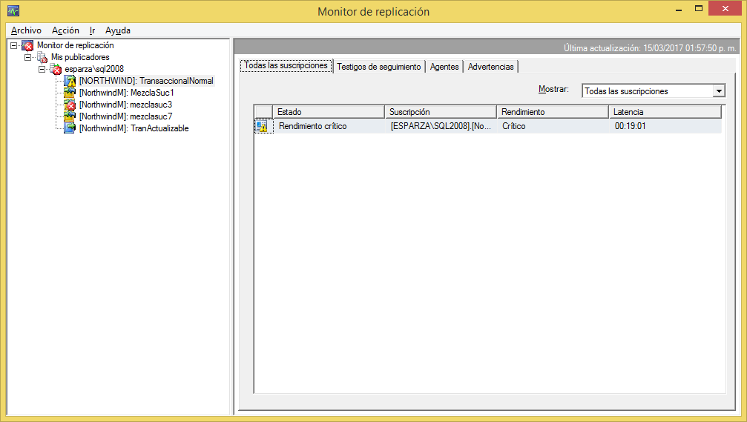
Para insertar un token de traza y ver la información del token
1.- Conéctese al publicador en SQL Server Management Studio, expanda el nodo del servidor, haga clic con el botón secundario en la carpeta Replicación y luego en Monitor de replicación.
Se inicia el Monitor de replicación.

Slide 44

Para insertar un token de traza y ver la información del token
2.- Expanda un grupo de publicador en el panel izquierdo, expanda una instancia de publicador y, a continuación, haga clic en la publicación NorthWindTrans.
3.- Haga clic en la ficha testigo de seguimiento.

Slide 45

Para insertar un token de traza y ver la información del token
4.- Haga clic en Insertar seguimiento.
5.- Vea el tiempo transcurrido en las siguientes columnas:
Publicador a distribuidor,
Distribuidor a suscriptor y Latencia total.
El valor Pendiente indica que el testigo no ha alcanzado un punto específico.

Slide 46
Validar actualizaciones
--publicador
select unitprice from northwindM.dbo.products where productid =1
-- actualizar un product en el publicador
update northwindM.dbo.products set unitprice = 20 where productid =1
--suscriptor: revisar que ya se realizo la actualización en el suscritor
select unitprice from northwindtrans.dbo.products where productid =1

Slide 47
Validar actualizaciones
Validar que cuando se actualiza un registro en el suscriptor, nunca llega al publicador
-- suscriptor
select unitprice from northwindtrans.dbo.products where productid =1
-- actualizar un producto en el suscriptor
update northwindtrans.dbo.products set unitprice = 55 where productid =1
--publicador: revisar que no se realizo la actualización en el publicador
select unitprice from northwindM.dbo.products where productid =1
-- hasta que se actualiza nuevamente el precio en el publicador, se actualiza en el suscriptor
update northwindM.dbo.products set unitprice = 33 where productid =1

Slide 48
Resumen
En esta lección, utilizó correctamente los tokens de traza para comprobar que los cambios de datos se replican del publicador al suscriptor. También puede insertar, actualizar o eliminar datos en la tabla Products en el publicador y consultar la tabla Products en el suscriptor para ver esos cambios, una vez replicados.

